Slide 1


07.04.2026
TALLINNA ÕPETAJATE MAJA

Slide 2

PÄEVAKORD
PÄEVAKORD
14:55 kogunemine Õpetajate maja peaukse juures
15:00-15:45 Ringkäik Õpetajate Majas, võõrustab Pille-Mai Mandre, partnersuhete juht.
15:45-17:00 IC koosolek, teemad:
ETFL IC workshop Prahas koostöös saatkonnaga, muljed osalejatelt. Arutelu: kas selliseid workshope peaks veel korraldama riikides, kus on head või uued avatavad lennuliinid? Sügisene Portugali plaan
08.04 toimub koosolek „Tallinna valmisolek hooajaks“. Korjame sisendit, mida ETFL saaks linnale edastada
21.04 ETFL IC – Loodusturismi seminar
05.05 ETFL IC väljasõidukoosolek merel: EckeröLine kutsub külla
Külaline: Orvika Reilend /VisitEstonia. Reformid, muudatused, plaanid VisitEstonias (45 min)

Slide 3

24.03.2026 Eesti Saatkonnas Prahas
Travel destination promotional event Visit ESTONIA. It’s about time
ETFL partnerid: Eesti saatkond Prahas eesotsas Suursaadik Jana Vanaveskiga , Tšehhi Reisikorraldajate ja Reisibüroode Liit (ACCKA)
Saatkonna poolt: tasuta ruumid ja toitlustus, suhtlus ACCKA-ga
Programm:
Suursaadiku tervitus
Esitlused: Eurowings (online esitlus) ja Visit Estonia slaidid (Asmik esitles)
Ettevõtjate turvustus ja B2B kohtumised
Loosimine ja kerge lõuna
Registrerunud osalejaid 22 – sh 2 ECCKA esindajat, pressiesindaja, 18 reisiettevõtet reisibürood-reisikorraldajat, platvorm
Teenuste huvi: FIT, MICE, Luksusreisid
Meediakajastus: Linekedin , https://www.czechleaders.com/posts/visit-estonia-its-about-time/

Slide 4
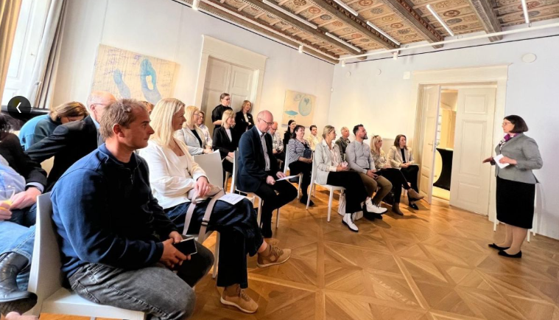
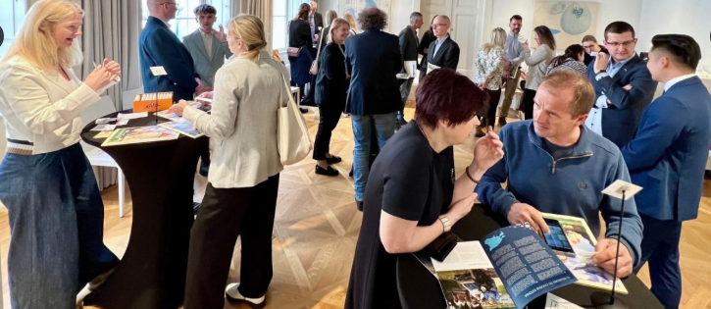
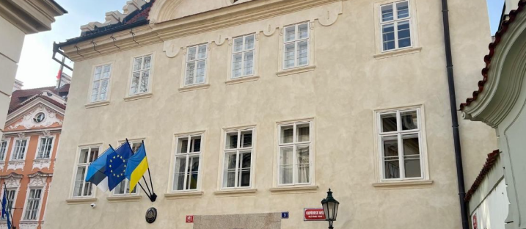
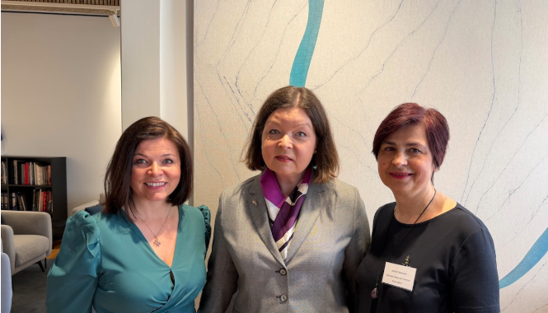

Slide 5
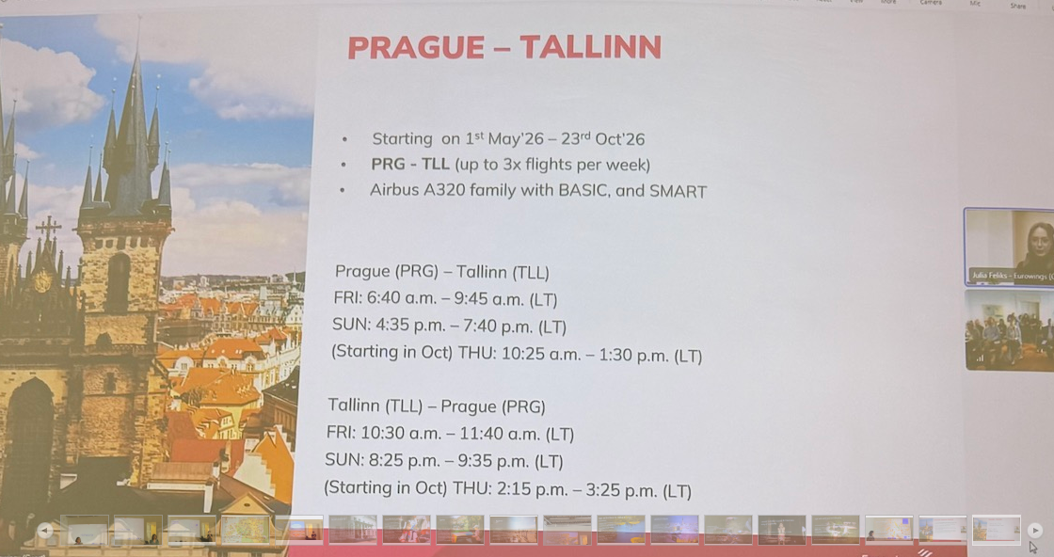

Slide 6
Sisend Tallinna linna ümarlaule
Liikemete kogemused koostööst linna muuseumidega vs riiklike muuseumidega (hinnapoliitika ja vahendustasud reisikorraldajatele)
Daisy info Pirita kloostri osas:
Reisibüroosid kureerib Pirita linnaosavalisuse poolt
Triin Toom e-mail triin.toom@tallinnlv.ee , tel 6457607
Pileti hind 3.- eur (sis. km)
Sissepääsu koodi (QR) saamiseks tuleb grp arv talle teada anda vähemalt 2 päeva enne grpi kloostri külastust.
Arve väljastab linnaosa valitsus reisifirmale voucheri alusel

Slide 7
Aeglane hetk- kutse tulla Tõstamaa kanti
Tõstamaa turismiettevõtjate initsiatiivgrupp
Sõit Munalaiu sadamasse, sealt edasi Manilaiule. Manilaiul tuur ja võimaluste tutvustus.
Tõstamaa võimalused:
  Käsitööpood ja töötoad
  Ringkäik Tõstamaa mõisas
  Puhkamisvõimalused Tõstamaa Meiereis
  Söök kas Meiereis või Ermistu Võrgukuuris
Kastna küla ja Aeglane hetk. Rannaküla tutvustus ja mesila külastus.
Aeg: maikuu reeded, näiteks 15. või 22. mai.
Kulud: kutsuja tutvustused kohtadel tasuta, kõik muu omaosalus (transport, toit)
Kaugus: Tõstamaale Tallinnast on sõita u 2h ja Pärnust 40 minutit

Slide 8
21.04 Loodusturismi workshop
NatourEst Nature and Wildlife Tours in Estonia - NaTourEst
HansaReisid Hansareisid – Busside tellimine | Bussireisid – Hansareisid – Busside tellimine | bussireisid
IndieTours OÜ IndieTours – Unleash your spirit
Soomaa Puhkeküla - Majutus Soomaal. Soomaa Puhkeküla - Saunad, Matkad & Karavanipark
Preeriakoda Indiaaniküla | Puhka pead, tuuluta skalpi | Preeriakoda
RemoteInclub Loovusait - Ajurünnakustuudio Loovusait | Ajurünnak ja seminariruumide rent
CaptueEstonia - Home - Capture Estonia Nature and Photography Tours
Uuejärve Matkapesa - Uuejarve Matkapesa - About us
Wanderlust Team Events - wanderlust.ee - wanderlust.ee
SuptTrip OÜ - SupTrip TR
VillaPillapalu - Villa Pillapalu - Konverents / Peomaja, RabaSpaa ja Villad
CityBike Tallinn - City Bike | Bike Tours and Rentals
Natoure Tours Estonia - Loodusmatkad | Nature Tours Estonia
Humala Kalabaas - Humala Kalabaas
Reimann Rekted - Reimann Retked
Loodusturism.ee Avaleht - Loodusturism.ee matkakorraldus

